Slide 1
Acquisizione Sincronizzata per Dati di SOP e Fase
Validazione Sperimentale su Collegamento Urbano
Professors:
Vittorio Curri
Cecilia Clivati
Student:
Egle Antonucci s347960
Full title of the project
A.Y. 2025-26

Slide 2
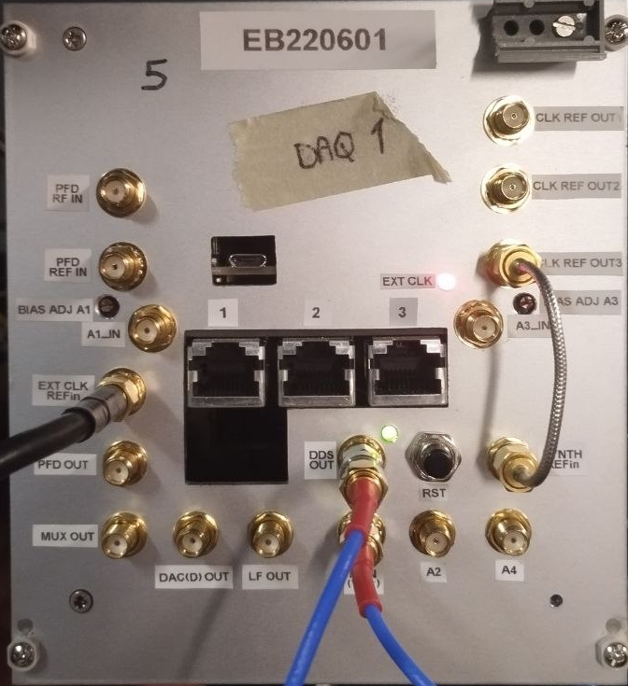
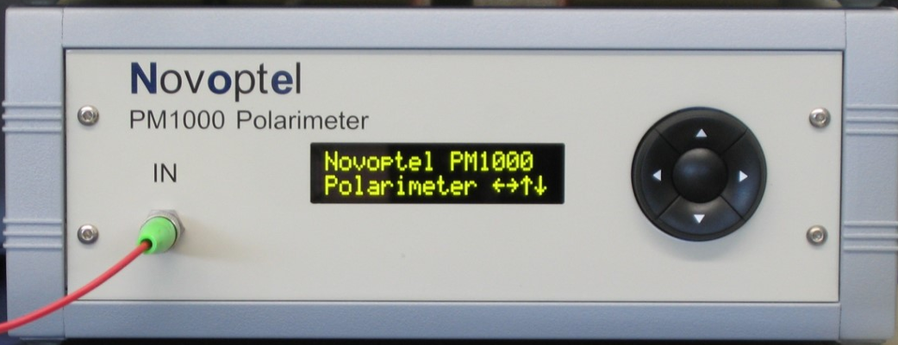
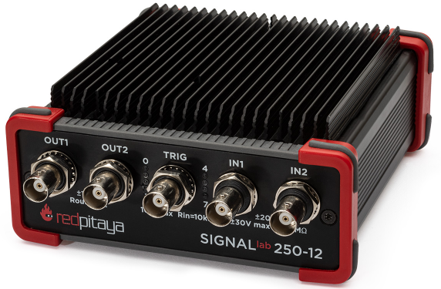
Obiettivo
Sviluppare un sistema di acquisizione integrato e validato per la misura simultanea di SOP e fase su fibra, in cui un polarimetro e un analizzatore di fase operano sincronizzati su un'unica base temporale, progettato per esperimenti di lunga durata in condizioni reali.
PM1000 Polarimeter Novoptel
RedPitaya SIGNALlab 250-12
STM32H745
Reference: Donadello et al. - 2023 - Embedded Digital Phase Noise Analyzer for Optical Frequency Metrology
2

Slide 3

Schema di timestamping
fase
Vpp^{min}= 1.5 V
Stokes
FPGA
PM1000
$$\sim$$
10 MHz
STM32
3

Slide 4
Modalità di acquisizione

Slide 5
Sincronizzazione FPGA-PM1000

Slide 6
PSD SOP con diversi livelli di Pin

Slide 7
PSD SOP diversi valori di ATE

Slide 8
Quantizzazione

Slide 9
Rete urbana

Slide 10
Sensing lavori 4 piano

Slide 11
terremoto?

Slide 12
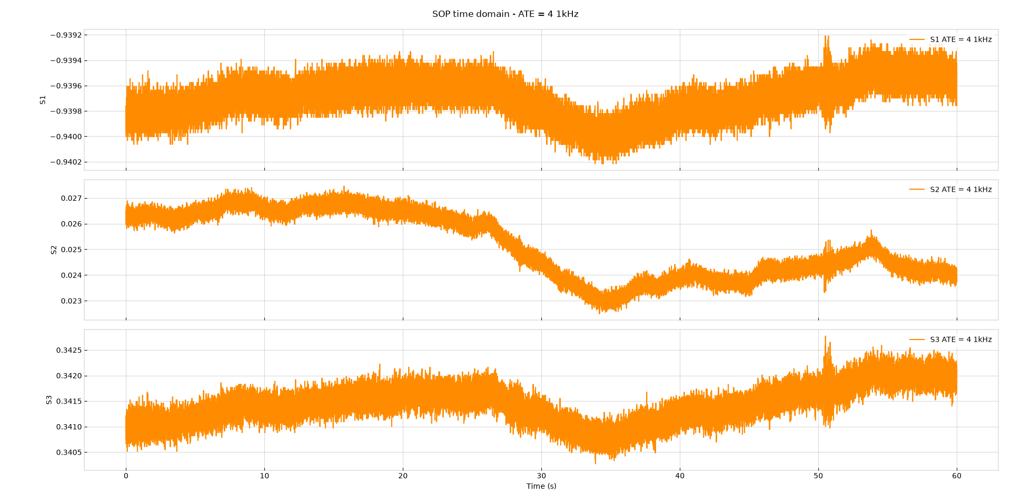
SOP ATE = 4 - 1 kHz
12

Slide 13
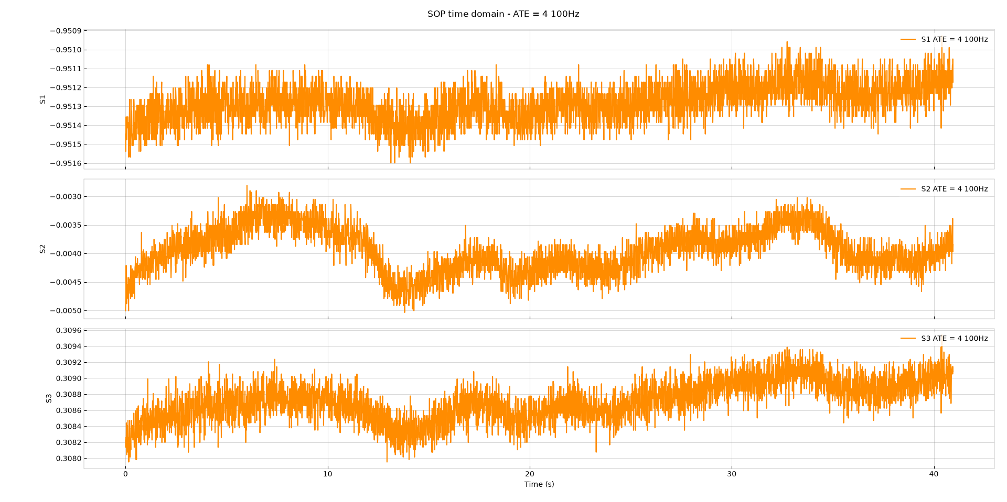
SOP ATE = 4 - 100 Hz
12

Slide 14
THANKS FOR YOUR ATTENTION

